Slide 1
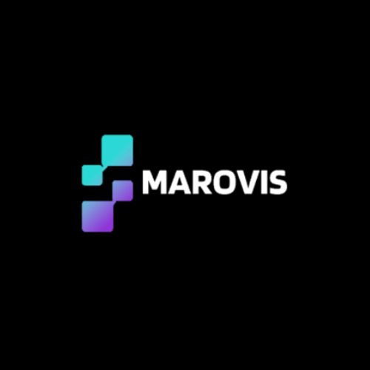



Top IPTV Anbietern
marovis.com

Slide 2
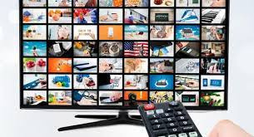

IPTV (Internet Protocol Television) hat die Art und Weise revolutioniert, wie wir fernsehen. Anstatt traditionelle Kabel- oder Satellitenverbindungen zu nutzen, greifen IPTV-Anbieter auf das Internet zurück, um TV-Sender, Filme und Serien in hoher Qualität direkt auf Ihre Endgeräte zu streamen. Auf marovis.com stellen wir Ihnen die Top IPTV Anbietern vor, die durch ihre Stabilität, große Senderauswahl und benutzerfreundliche Oberflächen überzeugen.
marovis.com

Slide 3


Die besten IPTV Anbieter bieten nicht nur hunderte nationale und internationale TV-Sender, sondern auch Zugang zu Sportübertragungen, aktuellen Blockbustern und Video-on-Demand-Inhalten. Viele dieser Anbieter stellen Apps für Smart TVs, Android- und iOS-Geräte bereit, wodurch Nutzer flexibel und ortsunabhängig fernsehen können. Zudem zeichnen sich Top-Anbieter durch HD- und 4K-Streaming, geringe Ladezeiten und stabile Server aus für ein unterbrechungsfreies Fernseherlebnis.
marovis.com

Slide 4
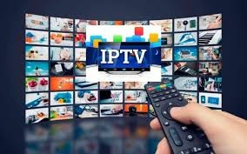




Kontaktieren Sie uns
34 665 97 99 15
contact@marovis.com
marovis.com
71-75 Shelton Street, London, UK

Slide 5

Danke schön!
marovis.com

